Slide 1

HTML5 avancé
WEB RTC

Slide 2
Plan
Introduction
Support
Acronymes et notations
Architecture et Fonctionnement
L'API
Sécurité
Extensions et nouvelles API
Outils et Ressources
Limitations et Interopérabilité
Exemples d'utilisation
Conclusion

Slide 3
Introduction
Web RTC : Real Time Communication
Pourquoi :
  Permettre une communication directe entre 2 clients
  Pas de plugin – Pas de logiciel tiers
  Transparent et Interopérable d'un navigateur à l'autre
  Transfert de données, audio et vidéo
  VoIP, Peer2Peer, Jeux multi-joueurs, ...
Contraintes :
  Firewalls et NAT
  Adressage unique d'une ip locale à une autre, sans serveur
  Sécurité des échanges

Slide 4
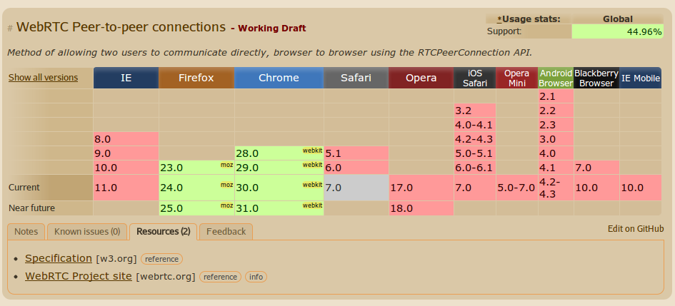
Support
Compatibilité

Slide 5
Acronymes et notations
Peer : Pair participant à une connexion
    Client, ordinateur, smartphone, …
ICE : Interactive Communication Establishment
    Développé par l'IETF – RFC5245
ICE Candidate : Combinaison d'informations de connexion
STUN : Session Traversal Utilities for NAT
    Utilitaire de découverte de son ip et de la configuration réseau pouvant affecter la connexion à un pair
TURN : Traversal Using Relays around NAT
    Serveur de contournement / relai de NAT

Slide 6
Acronymes et notations
SDP : Session Description Protocol
    Standard de description de contenu multimédia (résolution, format, codecs...) IETF – RFC 4566
Offer/Answer/Signal Channel : Mise en relation de A et B
    A souhaite communiquer avec B
    A envoie une Offer à B sur un Signal Channel B
    B renvoie une Answer contenant une SDP
MediaStream : Flux audio ou video
    Potentiellement plusieurs canaux
    Obtenu via navigator.getUserMedia()

Slide 7
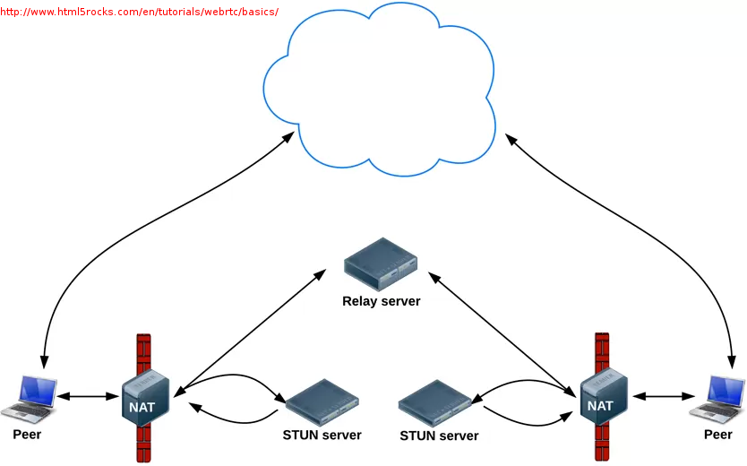
Architecture et Fonctionnement
Recherche de candidats de connexion entre 2 peer
Signal Channel

Slide 8
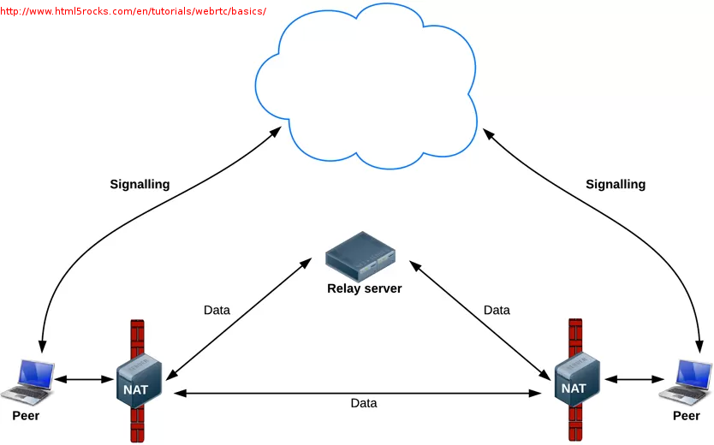
Architecture et Fonctionnement
Echange de données entre 2 peer
Signal Channel

Slide 9
Architecture et Fonctionnement
Cette API n'est pas déconnectée d'internet ou de toute forme de serveurs
Internet va servir pour porter le SignalChannel et l'établissement de la communication entre les 2 peers
La connexion en local sur un réseau LAN est également possible
La notion de SignalChannel est beaucoup utilisée dans la documentation mais ne fait pas partie de l'API. C'est à chaque application de mettre en place ce système pour établir la connexion entre 2 peers souhaitant communiquer

Slide 10
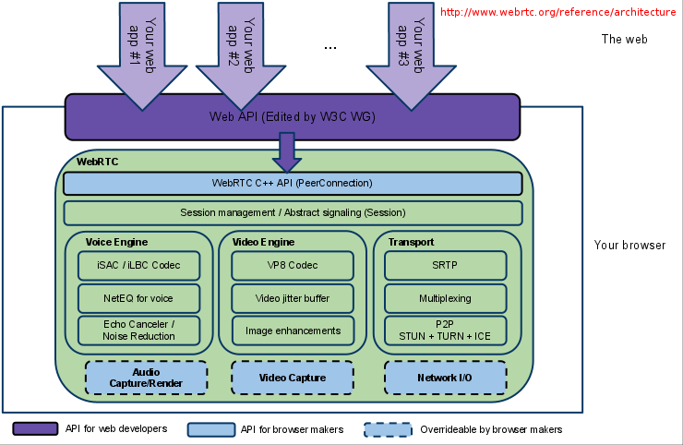
Architecture et Fonctionnement

Slide 11
Architecture et Fonctionnement
L'API RTCPeerConnection isole la complexité de tous les traitements effectués par le navigateur et le code sous-jacent :
  Gestion des pertes de packets
  Suppression de l'écho
  Ajustement automatique de la bande passante
  Gestion dynamique d'un tampon des packets
  Contrôle automatique du gain
  Réduction/Suppression du bruit
  Nettoyage de l'image

Slide 12
Architecture et Fonctionnement
L'API ne gère pas que l'audio et la vidéo. On peut aussi envoyer des données binaires grâce à RTCDataChannel :
  Possibilité d'avoir plusieurs canaux, priorisés
  Sémantique de livraison fiables et peu fiables
  Gestion automatique de l'encombrement
  Sécurité intégrée
  Utilisable avec ou sans l'audio/vidéo

Slide 13
L'API : préfixes
Obtenir les objets de l'API nécessite d'utiliser les préfixes
var RTCPeerConnection = window.mozRTCPeerConnection ||
window.webkitRTCPeerConnection;
var RTCIceCandidate = window.mozRTCIceCandidate ||
window.RTCIceCandidate;
var RTCSessionDescription = window.mozRTCSessionDescription ||
window.RTCSessionDescription;
var getUserMedia = navigator.getUserMedia ||
navigator.mozGetUserMedia ||
navigator.webkitGetUserMedia;

Slide 14
L'API : Créer une connexion
var pc = new RTCPeerConnection(servers, options);
var servers = {
iceServers: [
{url: "stun:stun.l.google.com:19302"},
{url: "turn:numb.viagenie.ca", credential: "html5rtc",
username: "user@html5.fr"}
]};
var options = {
optional: [
{DtlsSrtpKeyAgreement: true},
{RtpDataChannels: true}
]};
DtlsSrtpKeyAgreement : interopérabilité Chrome / Firefox
RtpDataChannels : Datachannel pour Firefox

Slide 15
L'API : Créer une connexion
API RTCPeerConnection (extrait)
RTCPeerConnection {
iceConnectionState : String
iceGatheringState : String
localDescription : RTCSessionDescription
remoteDescription : RTCSessionDescription
onaddstream : EventHandler
ondatachannel : EventHandler
onicecandidate : EventHandler
addIceCandidate : Function
addStream : Function
close : Function
createAnswer : Function
createDataChannel : Function
createOffer : Function
setLocalDescription : Function
setRemoteDescription : Function
}

Slide 16
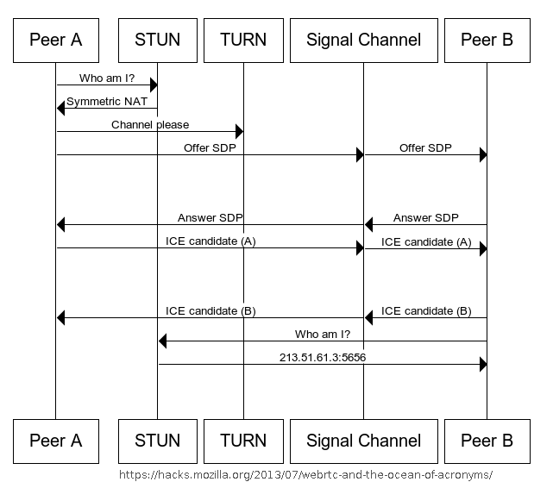
L'API : Initialisation d'une connexion

Slide 17
L'API : Création d'une Offer
Pour se connecter à un peer, il faut créer une Offer et la lui transmettre. Il faut également la définir comme LocalDescription de notre connexion :
pc.createOffer(function (offer) {
pc.setLocalDescription(offer);
send("offer", JSON.stringify(offer)); // pseudo-code
}, errorHandler, constraints);
var errorHandler = function (err) {
console.error(err);
};
var constraints = {
mandatory: {
OfferToReceiveAudio: true, // demande l'audio
OfferToReceiveVideo: true // demande la video
}
};

Slide 18
L'API : Création d'une Answer
Lorsque le destinataire reçoit l'offer, il doit la définir comme RemoteDescription puis renvoyer une Answer pour compléter la mise en relation, en se l'assignant comme LocalDescription :
var pc2 = new RTCPeerConnection(servers, options); // peer 2
recv("offer", function (offer) { // pseudo-code
var desc = new SessionDescription(JSON.parse(offer))
pc2.setRemoteDescription(desc);
pc2.createAnswer(function (answer) {
pc2.setLocalDescription(answer);
send("answer", JSON.stringify(answer)); // pseudo-code
}, errorHandler, constraints);
});

Slide 19
L'API : Ouverture de la connexion
A la réception de l'answer par le Peer 1, celui-ci se l'assigne en tant que RemoteDescription pour compléter la description de la connexion qui lie les 2 Peers
Tant que la description n'a pas été assignée, on ne peut pas ajouter d'ice candidate. (sinon une erreur est levée)
Une fois la connexion ouverte, les Peers pourront récupérer les flux audio et vidéo, et s'échanger des données via les DataChannels
recv("answer", function (answer) { // pseudo-code
var desc = new SessionDescription(JSON.parse(answer))
pc.setRemoteDescription(desc);
});

Slide 20
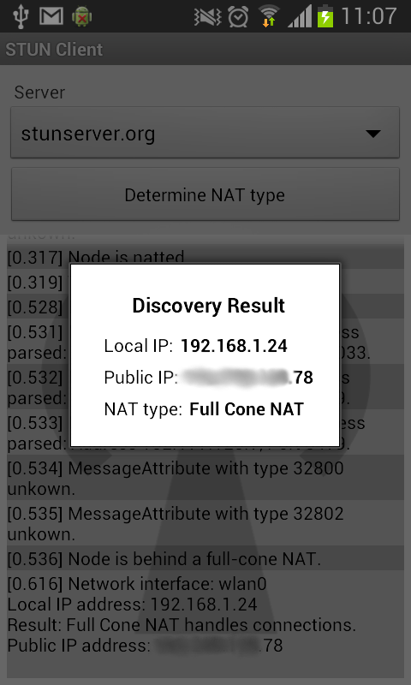
L'API : Recherche d'ICE
Pour se connecter, les peers doivent aussi échanger des informations de connexion
Pour cela, le navigateur contacte les serveurs stun/turn renseignés dans la configuration de la connexion
Le serveur stun retourne des informations similaires à ceci :
Le navigateur crée ensuite des candidats ICE pour notre connexion

Slide 21
L'API : ICE Candidates
Lorsqu’un candidat ICE est trouvé (combinaison d'informations de connexion), un évènement icecandidate est lancé par le navigateur. Il faut alors le transmettre au pair avec lequel on souhaite communiquer :
Le pseudo-code correspond à la notion de SignalChannel et peut être effectué par xhr ou avec socket-io par exemple
pc.onicecandidate = function (e) {
if (e.candidate == null) { return }
send("candidate", JSON.stringify(e.candidate)); // pseudo-code
pc.addIceCandidate(new RTCIceCandidate(e.candidate));
};

Slide 22
L'API : échanger des données
Pour échanger des données via WebRTC, il faut utiliser les DataChannel :
// Peer 1
var channel = pc.createDataChannel(channelName, channelOptions);
var channelOptions = {}; // vide pour l'instant car mal supporté
channel.onmessage = function(evt){ console.log('message'); };
// Peer 2
pc.ondatachannel = function(evt){
var channel = evt.channel;
channel.onmessage = function(evt){ console.log('message'); };
};

Slide 23
L'API : échanger des données
Pour envoyer les données, on utiliser la méthode send, comme pour l'API WebSockets
Il est également possible de suivre l'état du channel via différents évènements :
// Envoi de données
channel.send("Hello you !");
channel.onopen = function(evt){ console.log('open'); };
channel.onerror = function(error){ console.log('error'); };
channel.onmessage = function(evt){ console.log('message'); };
channel.onclose = function(evt){ console.log('close'); };

Slide 24
L'API : échanger des données
channelName est une string identifiant le datachannel et ne doit pas contenir d’espace, sinon chrome échouera
send n’accepte que les types suivants : String, Blob, ArrayBuffer, ArrayBufferView
Syntaxe proche de celle des WebSockets
RTCDataChannel peut être plus puissant que les WS pour échanger de la donnée car il n'y a aucun intermédiaire.

Slide 25
L'API : échanger des données
L'API DataChannel ressemble volontairement beaucoup à l'API WebSocket :
 | WebSocket | DataChannel
Encryption | configurable | toujours
Fiabilité | fiable | configurable
Livraison | ordonné | configurable
Multiplexé | non | oui
Transmission | message | message
Transferts binaires | oui | oui
Transferts UTF-8 | oui | oui
Compression | non | non
Relais | serveur | P2P

Slide 26
L'API : échanger des données
API RTCDataChannel (extrait)
RTCDataChannel {
id : Number
binaryType : String
bufferedAmount : Number
label : String
readyState : String
reliable : Boolean
ordered : Boolean
onclose : EventHandler
onerror : EventHandler
onmessage : EventHandler
onopen : EventHandler
send : Function
close : Function
}

Slide 27
L'API : Audio et Vidéo
// Peer 1
// Dans la page HTML
<video id="mediaViewer" autoplay></video>
// Dans le javascript
var video = document.getElementById("mediaViewer");
var constraints = {
video: true,
audio: true
};
navigator.getUserMedia(constraints, function (stream) {
pc.addStream(stream);
video.src = URL.createObjectURL(stream); // Blob URL
}, errorHandler);
Selon le navigateur, URL.createObjectURL n'est pas forcément nécessaire et le stream peut être affecté directement au src.

Slide 28
L'API : Audio et Vidéo
// Peer 2
// Dans la page HTML
<video id="mediaViewer2" autoplay></video>
// Dans le javascript
var video = document.getElementById("mediaViewer2");
pc2.onaddstream = function (evt) {
video.src = URL.createObjectURL(evt.stream);
};
getUserMedia récupère le flux audio/vidéo. Il prend en paramètres des contraintes et 2 callbacks : succès et erreur
La communication étant déjà établie via notre peerConnection, Peer 2 doit seulement réagir à l'évènement d'ajout de stream pour le récupérer

Slide 29
L'API : Audio et Vidéo
Le flux peut également être utilisé par l'API Web Audio, le Canvas, WebGL...
L'appel à getUserMedia déclenche l'affichage de la barre d'autorisation proposée à l'utilisateur pour activer le micro / la caméra. Sous certaines conditions, cette demande ne sera faite qu'une fois
    HTTPS, extensions, …
getUserMedia lancera une erreur si la page n'est pas servie depuis un serveur
    PERMISSION_DENIED: 1
constraints définit les paramètres audio/vidéo, résolution, ...

Slide 30

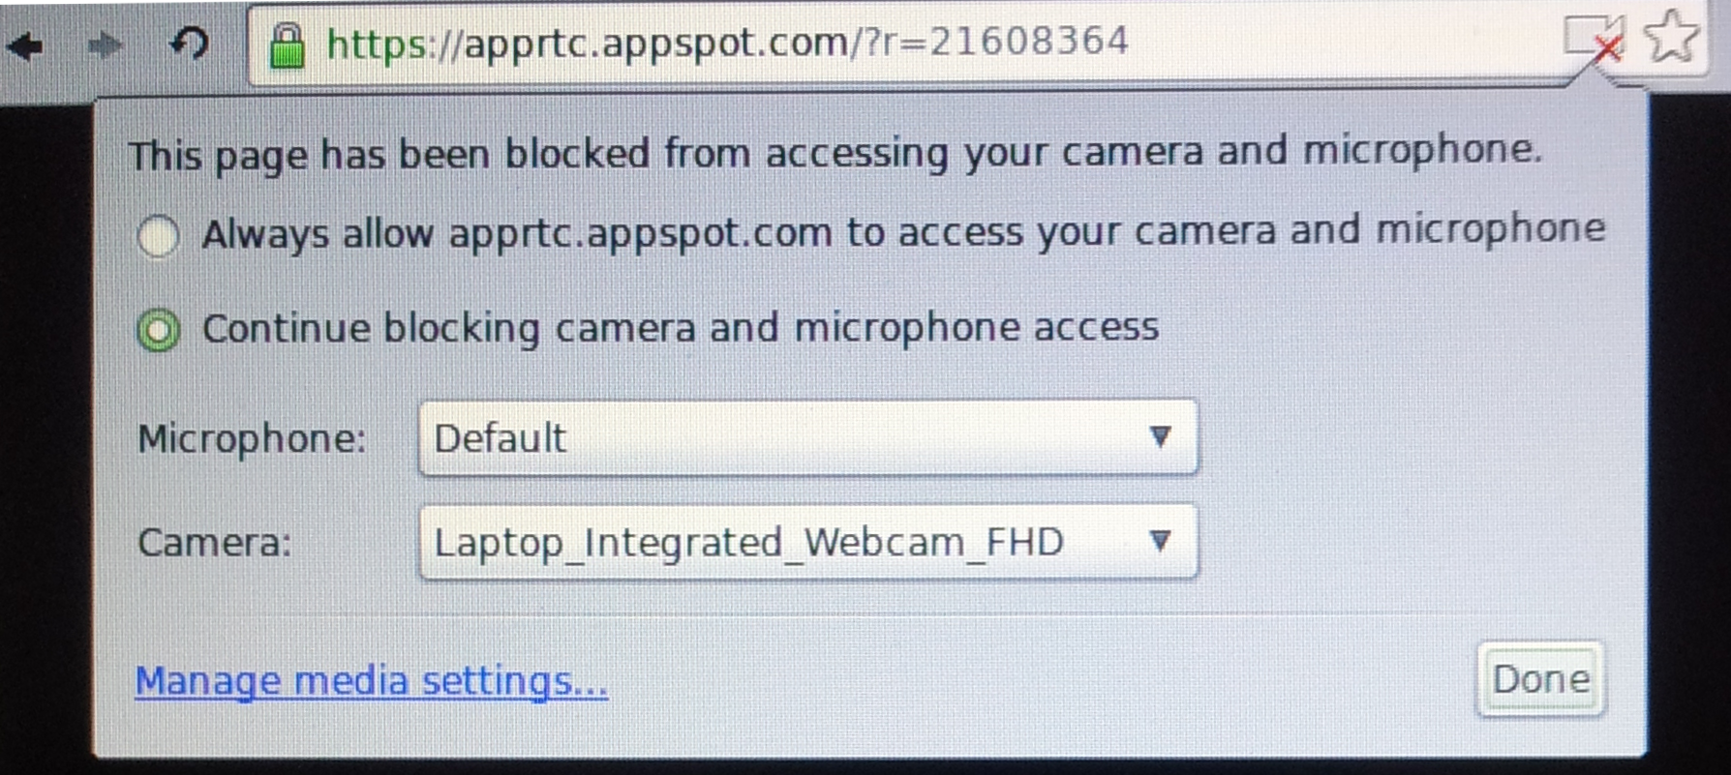
L'API : Audio et Vidéo
La caméra et le micro ne peuvent pas être utilisés sans l'accord explicite de l'utilisateur
Qu'il peut révoquer à tout moment :

Slide 31
L'API : Audio et Vidéo
API MediaStream (extrait)
MediaStream {
id : String
label : String
readyState : short
onaddtrack : EventHandler
onended : EventHandler
onremovetrack : EventHandler
getAudioTracks : Function
getVideoTracks: Function
stop : Function
}

Slide 32
Sécurité
Chiffrement des données et flux audio/vidéo par le navigateur
Possibilité de rajouter un chiffrement supplémentaire comme OTR
Optin explicite pour audio et vidéo (permanent ou simple)
Utilisation de protocoles sécurisés : DTLS / SRTP
Encore beaucoup de discussions
Discussion complète : http://www.ietf.org/proceedings/82/slides/rtcweb-13.pdf

Slide 33
Limitations et Interopérabilité
Pour Chrome :
  Selon la version, il peut être nécessaire d'activer un flag :
    chrome://flags
    Enable screen capture support in getUserMedia()
  Flag nécessaire pour les data channels :
    Enable RTCDataChannel / enable-sctp-data-channels
  MediaStream à convertir en BlobURL avant de l'assigner à la source d'un élément vidéo
  Ne pas démarrer sur un fichier statique car les permissions ne sont pas accordées

Slide 34
Limitations et Interopérabilité
Firefox :
  Pas de support de TURN pour le moment (29/10/2013)
  Une fois qu’une PeerConnection est établie, on ne peut pas en modifier les paramètres
  Maximum un flux audio et un video par RTCPeerConnection
  API Recording non implémentée

Slide 35
Extensions et nouvelles API
API Web Audio : Accès au micro
API Recording pour enregistrer les flux audio et vidéo (déjà faisable à la main)
chrome.tabCapture : partage d'écran
Utilisation de techniques de MCU pour communiquer à plusieurs
    Multipoint Control Unit

Slide 36
Outils et ressources
chrome://webrtc-internals
Polyfill uniformisant les préfixes, disponible via webrtc.org
    https://code.google.com/p/webrtc/source/browse/trunk/samples/js/base/adapter.js
Wireshark
http://www.html5rocks.com/en/tutorials/webrtc/basics/
https://bitbucket.org/webrtc/codelab
http://chimera.labs.oreilly.com/books/1230000000545/ch18.htm
http://webrtchacks.com/
http://www.webrtcbook.com/

Slide 37
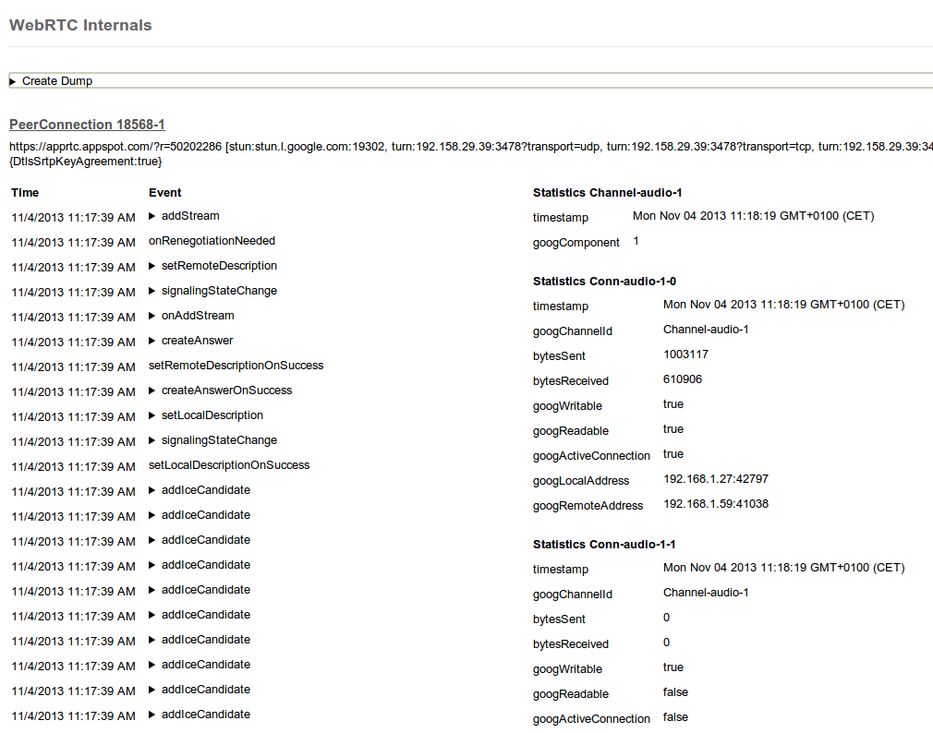
Outils et ressources : webrtc-internals

Slide 38
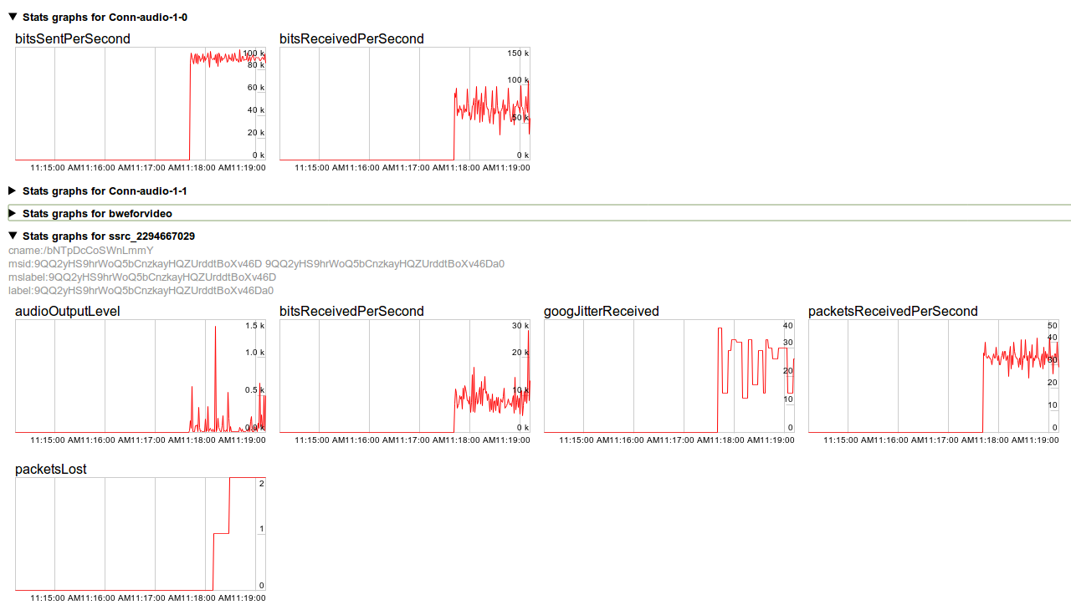
Outils et ressources : webrtc-internals

Slide 39
Limitations et Interopérabilité
Le reste du monde :
  WebRTC peu ou pas supporté
  Seules les communications 1-1 sont supportées
  Microsoft a proposé une révision du standard
    CU-RTC-Web
  Mise à disposition d'un polyfill pour uniformiser l'API
  Normalement intéropérable avec d'autres technologies
    SIP, Phono, ...

Slide 40
Exemples d'utilisation
https://apprtc.appspot.com : simple démo audio + vidéo
http://idevelop.ro/ascii-camera/ : flux vidéo transformé en ascii
http://shinydemos.com/facekat/ : jeu avec contrôle facial
http://webcamtoy.com/app : effets avec WebGL du flux vidéo
https://rtccopy.com : chat et transfère de fichiers P2P
https://www.cubeslam.com/ : jeu HTML5 avec communication par datachannels

Slide 41


Slide 42


